Slide 1



EJEMPLO DE APLICACIÓN PARA EL FRAMEWORK MULTICORE ORIENTADO A EVENTOS
Presentación de trabajo final para la materia de protocolos de comunicación.
Autor: Ing. José Mauricio Lara Tapia
Laboratorio de
Sistemas Embebidos

Slide 2
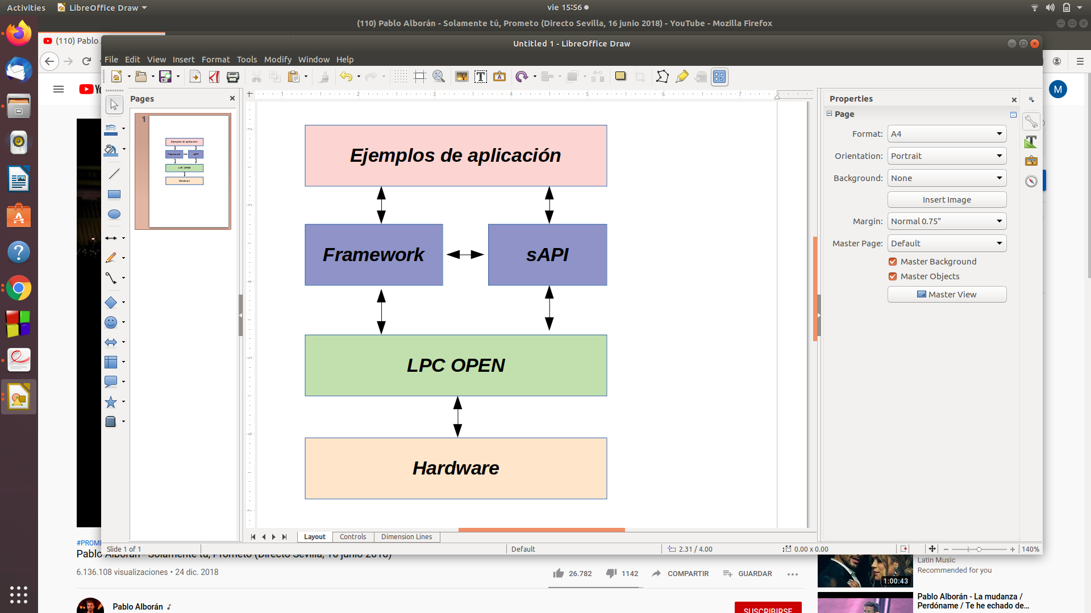
INTRODUCCIÓN
Framework simple orientado a eventos
Planificación cooperativa para la EDU-CIAA-NXP y CIAA-NXP orientada a eventos
Uso de la sAPI

Slide 3
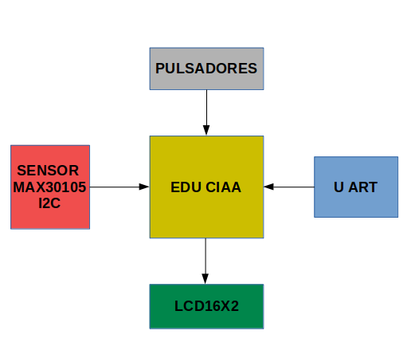


DESARROLLO DE UN PROTOTIPO CAPAZ DE OBTENER SIGNOS VITALES COMO:
FRECUENCIA CARDIACA TEMPERATURA

Slide 4
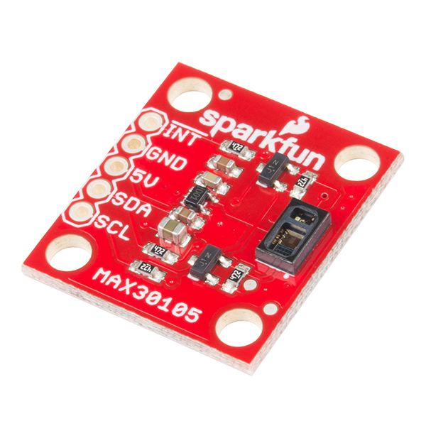
El sensor de partículas Sparkfun MAX 30105
Sensor flexible que permite detectar distancia , frecuencia cardiaca, la deteccion de particulas.
Para su manejo requiere usar el protocolo I2C
Utiliza un LED Rojo, un LED Verde y un LED IR
Cuenta también con un sensor de temperatura

Slide 5
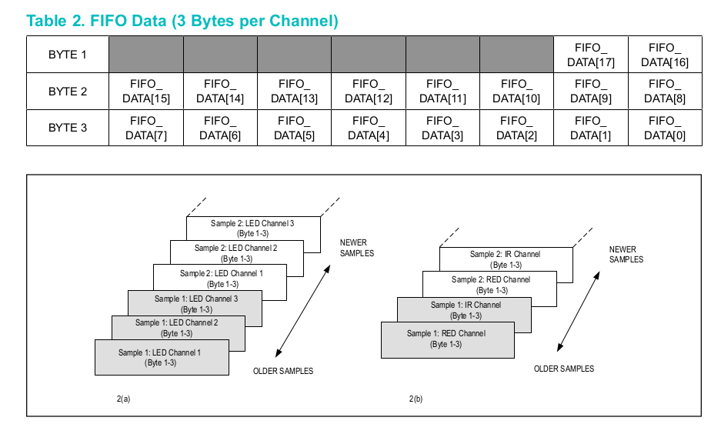
CARACTERÍSTICAS DEL SENSOR

Slide 6
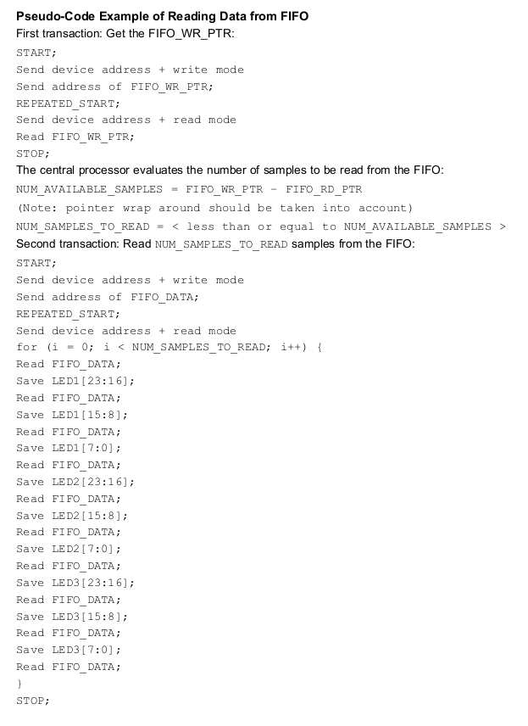
CÓDIGO DE EJEMPLO PARA LECTURA DE LA FIFO

Slide 7
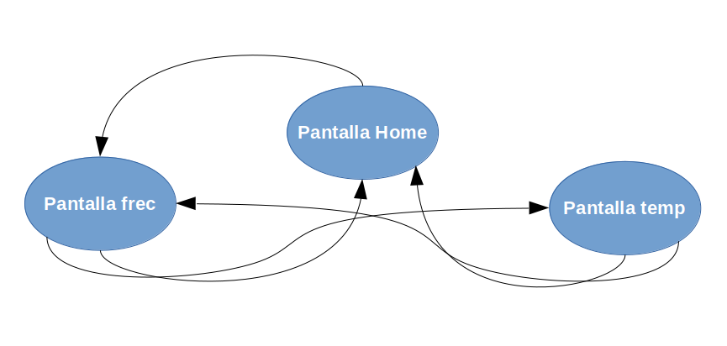
Máquina de estados principal

Slide 8
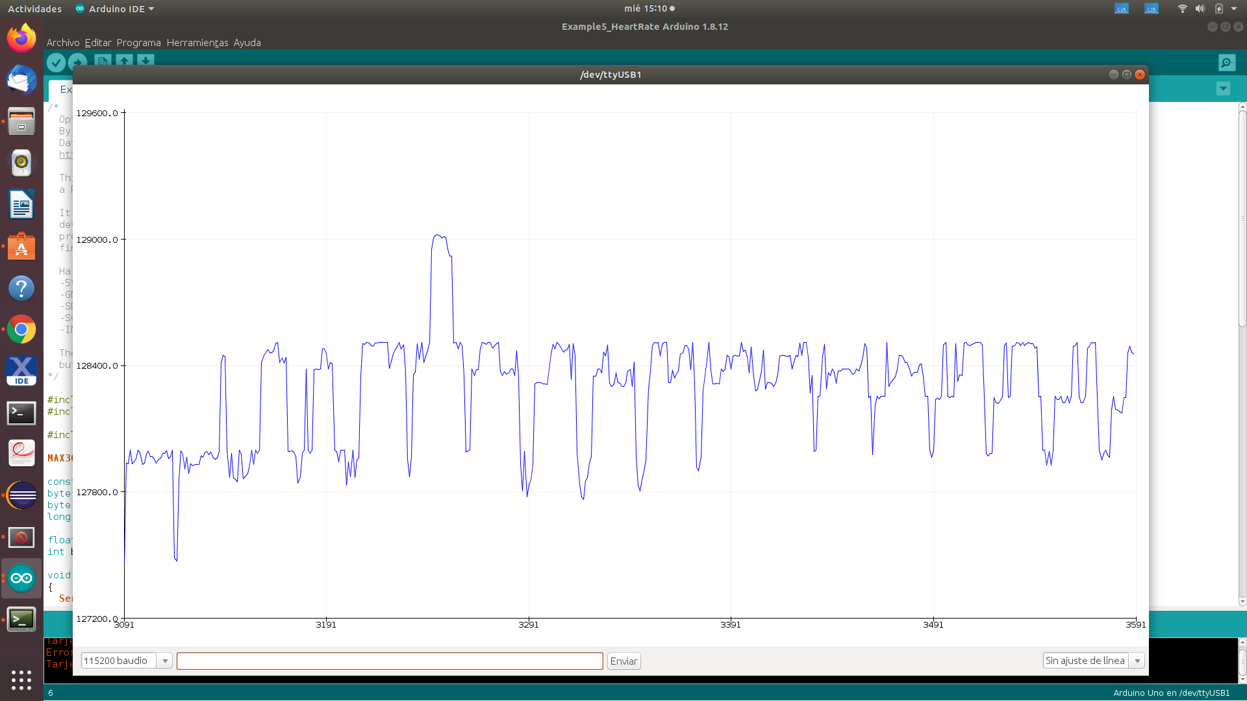
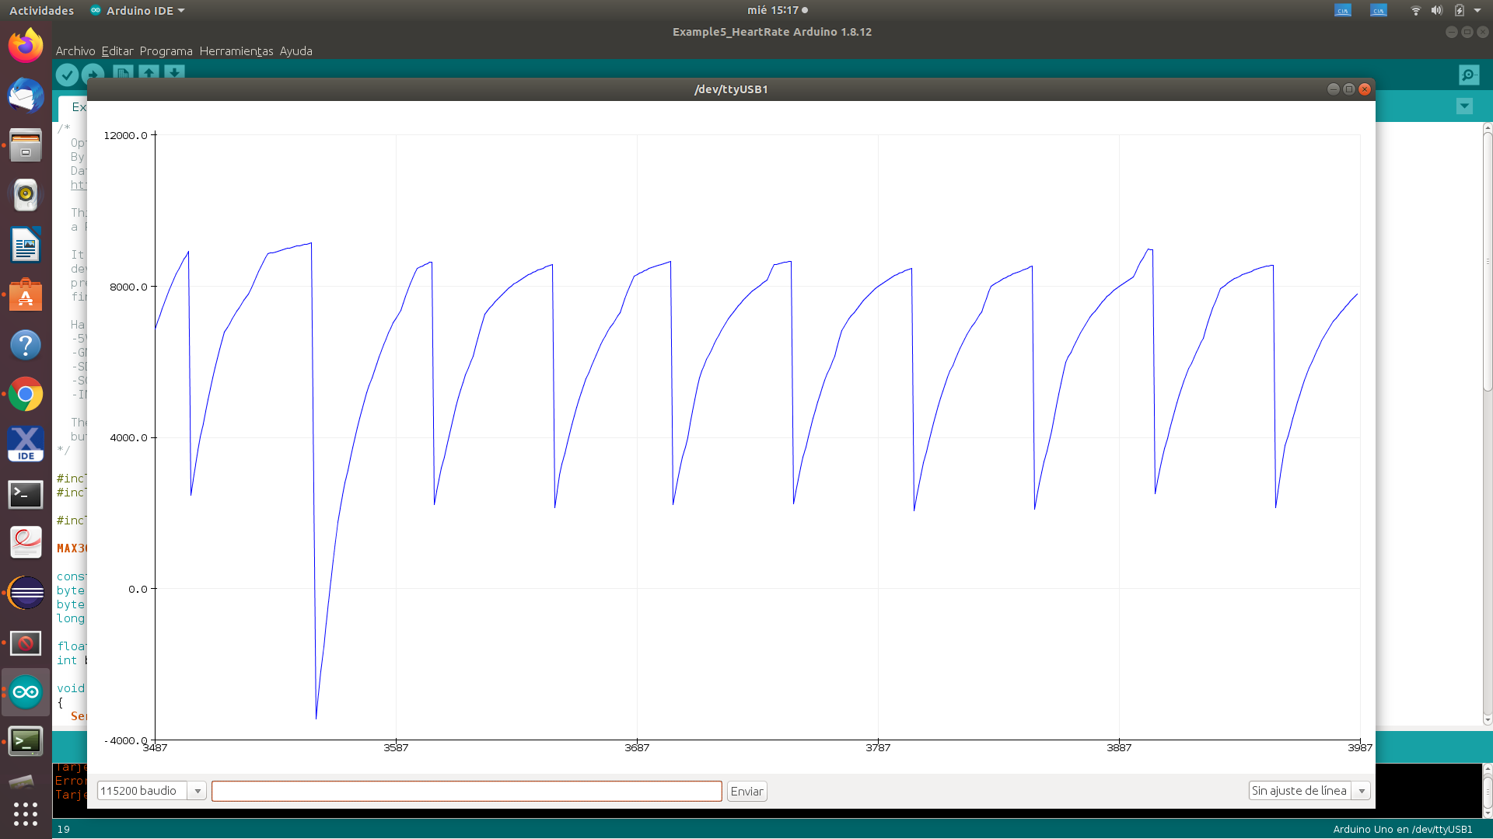
MUESTREO DE SEÑAL DE FRECUENCIA CARDIACA
FILTRADO DE LA SEÑAL DE FRECUENCIA CARDIACA

Slide 9
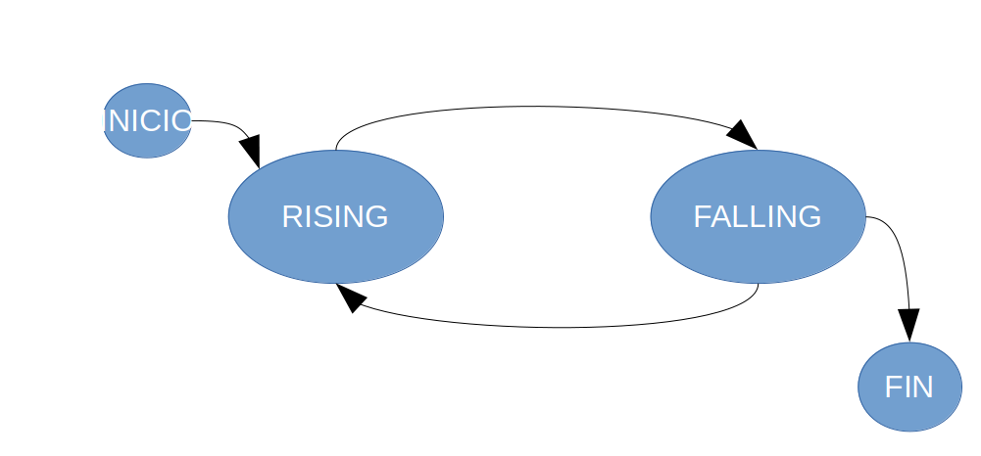
Máquina cuantificación de frecuencia cardiaca

Slide 10
GRACIAS

